Slide 2
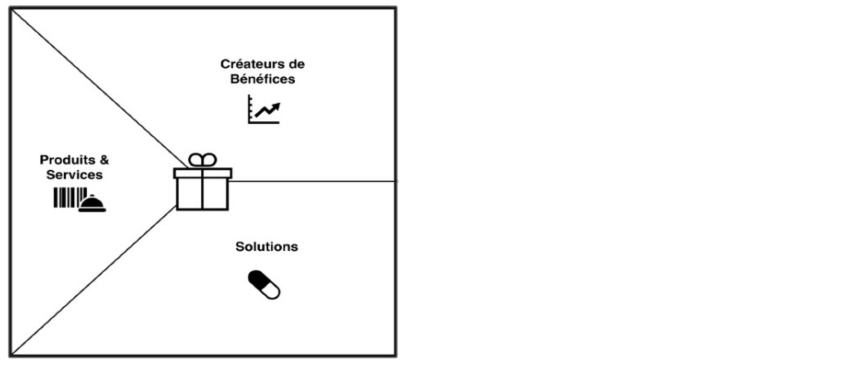
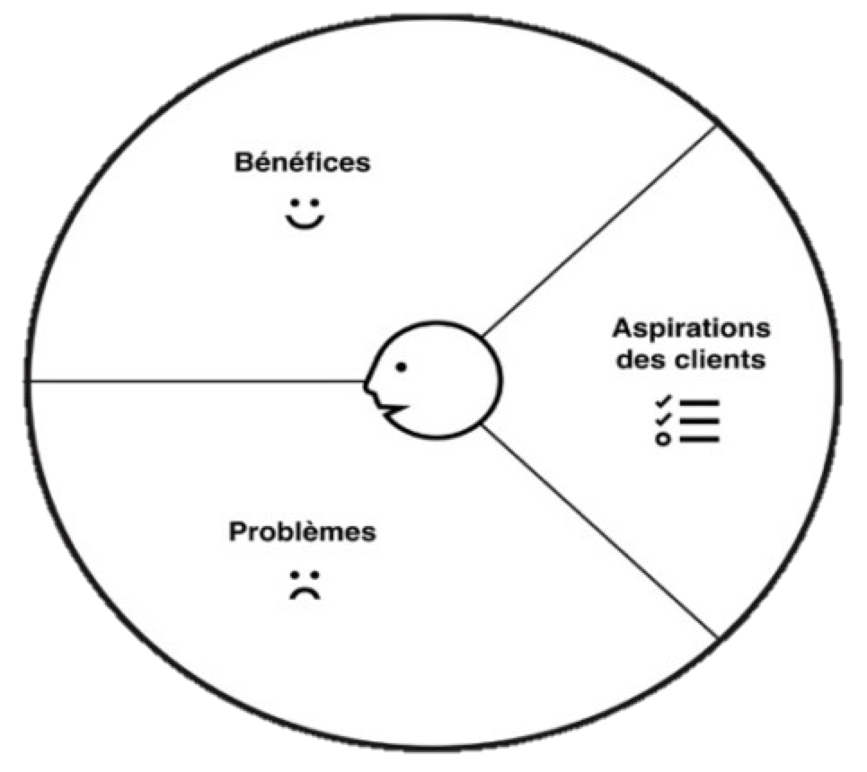
Schéma de proposition de valeur

Slide 3
Schéma de proposition de valeur

